Slide 1
Inspraak van ouderen: mee in een veranderende wereld
Trefdag ISO Vlaams-Brabant
18 maart 2022

Slide 2
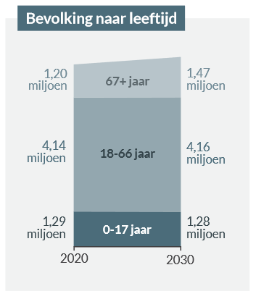
Statistiek Vlaanderen, 2021

Slide 3
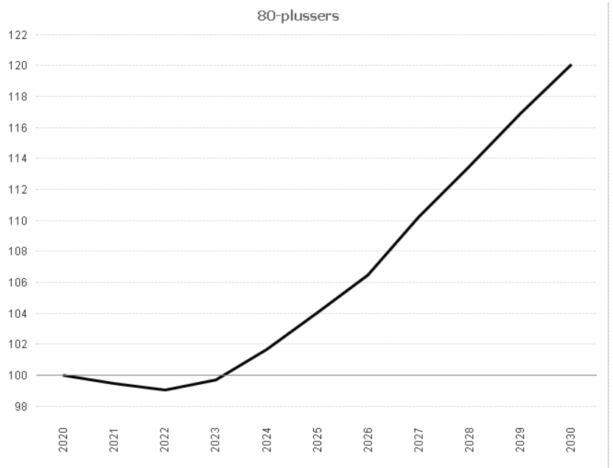
+ 20%

Slide 5
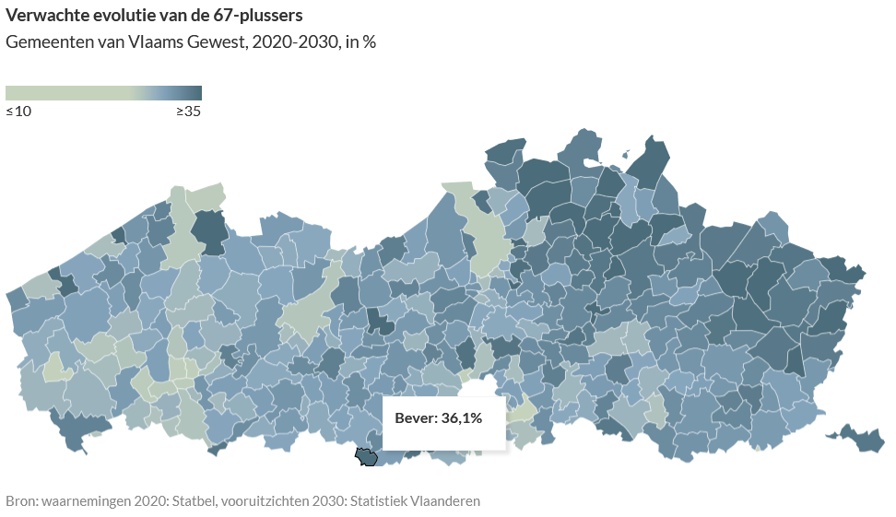

Slide 6
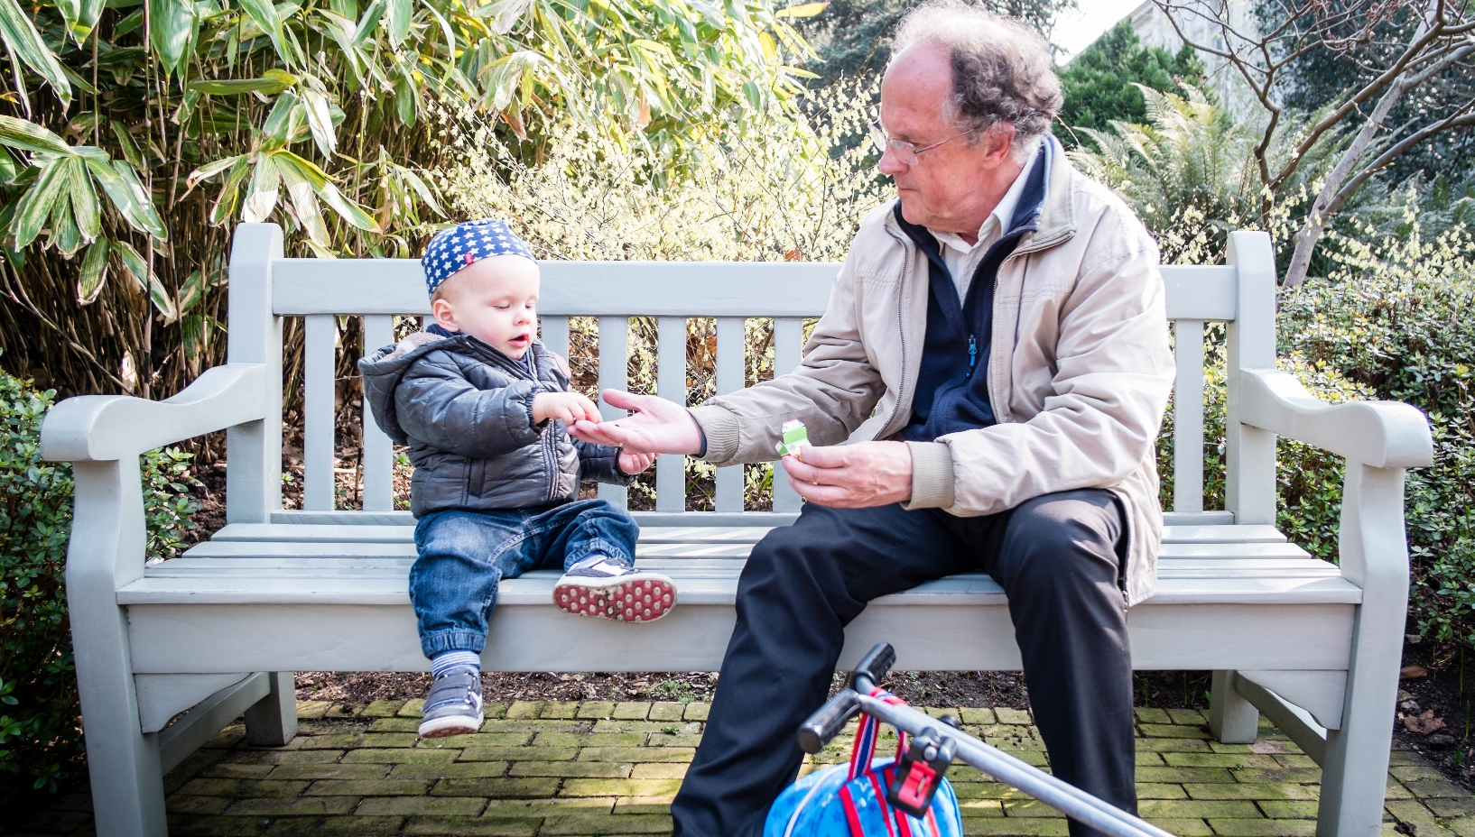
Doelstelling:
Zorgen dat iedereen
actief en kwaliteitsvol ouder kan worden

Slide 7
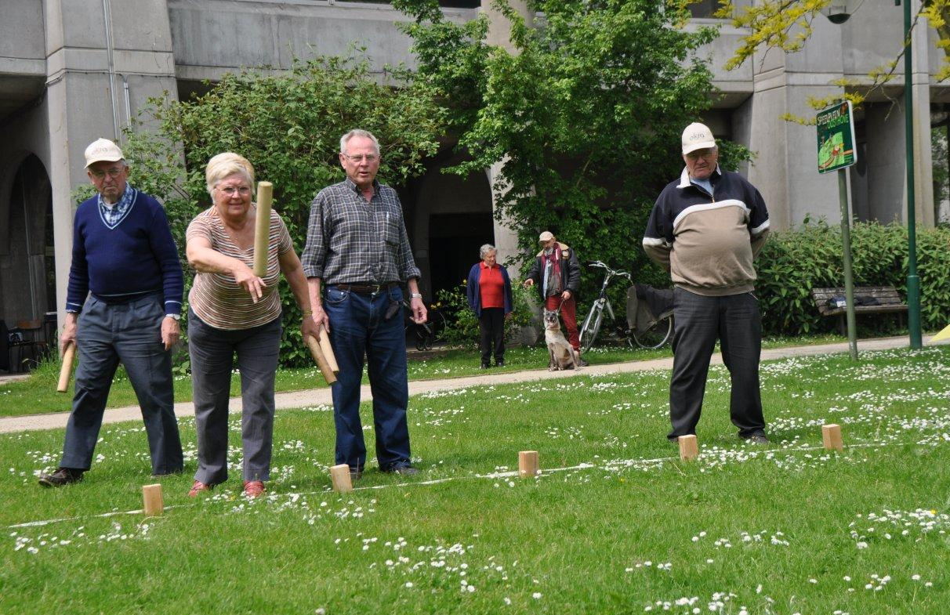
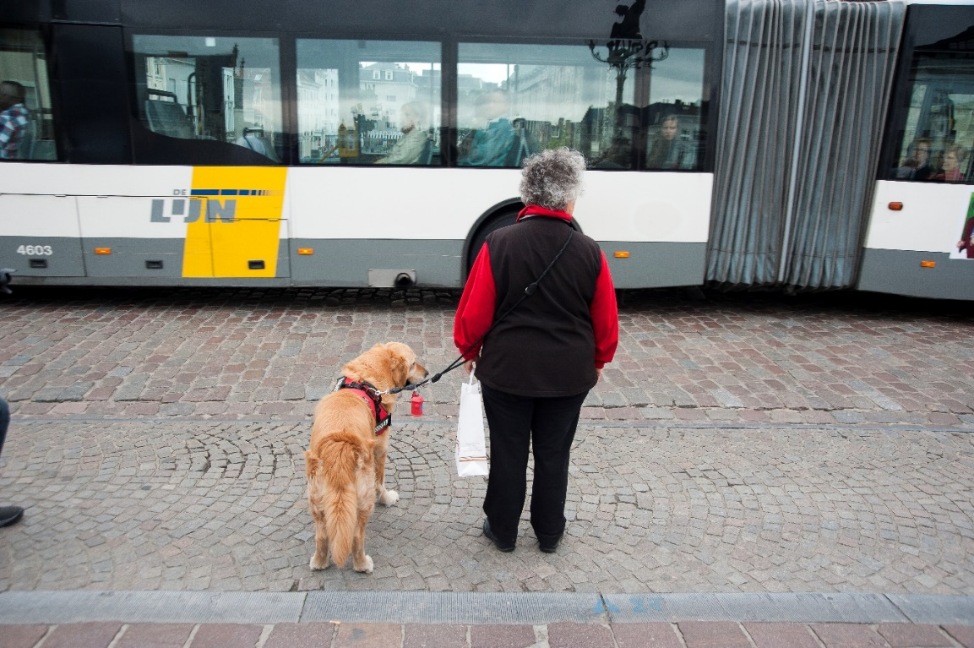
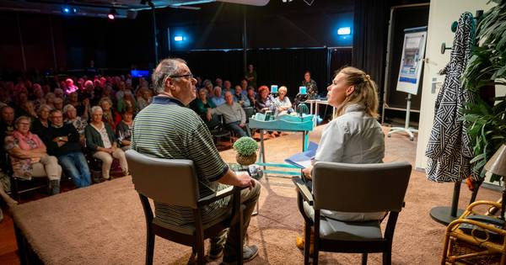
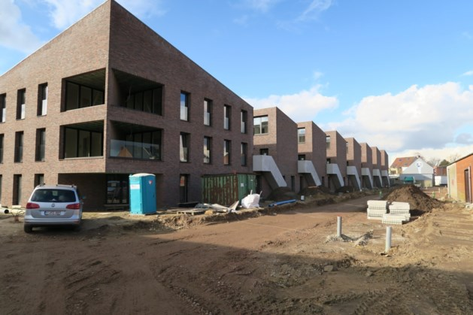
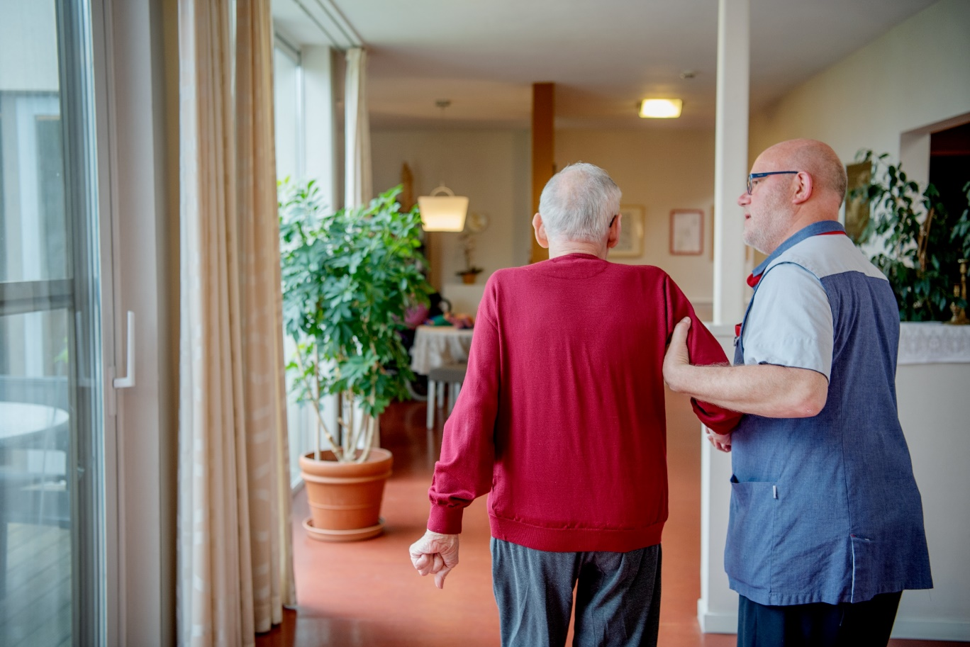

Slide 8
Belang van inspraak van ouderen
Betrokkenheid: de samenleving mee vormgeven
Democratisch recht: gehoord worden bij beleid dat een belangrijke impact heeft
Efficiënt beleid: hoe kunnen we het verschil maken met de middelen en mogelijkheden die er zijn?
Notes:
Of van structurele inspraak

Slide 9
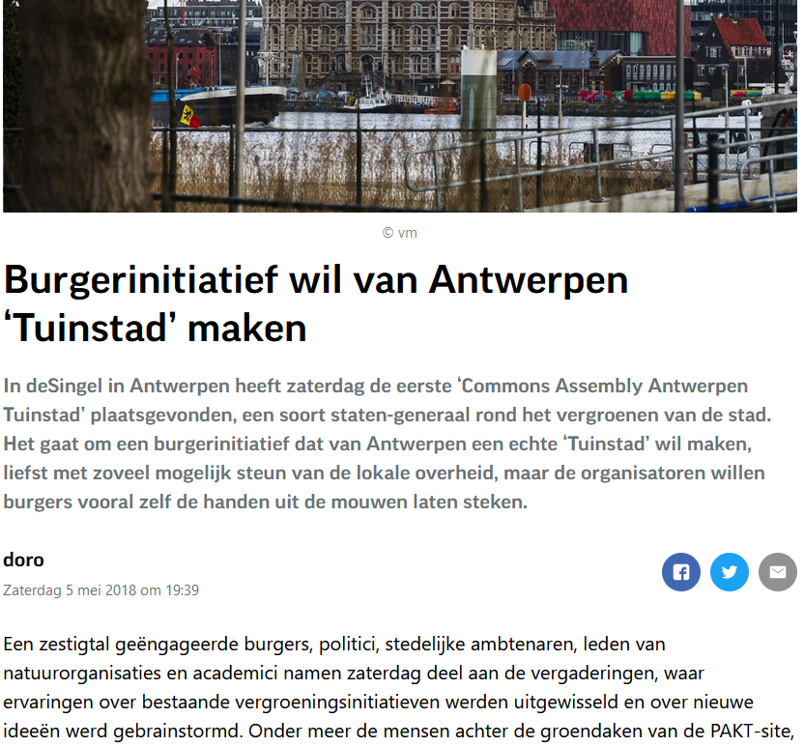
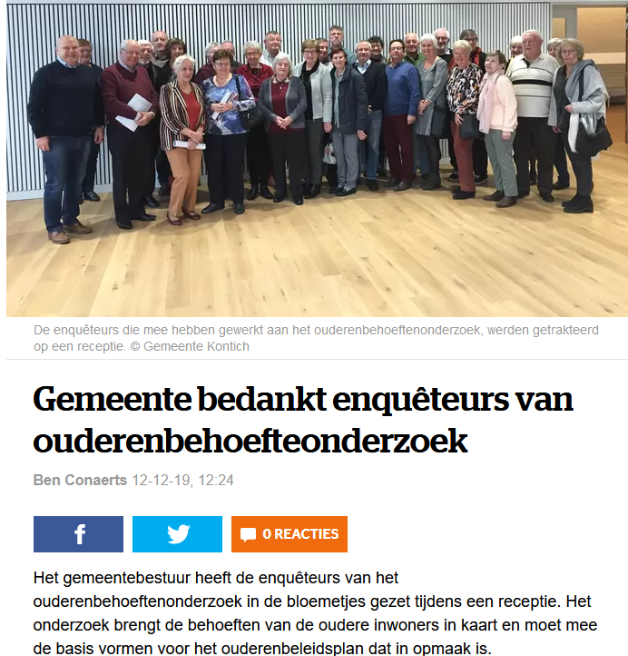
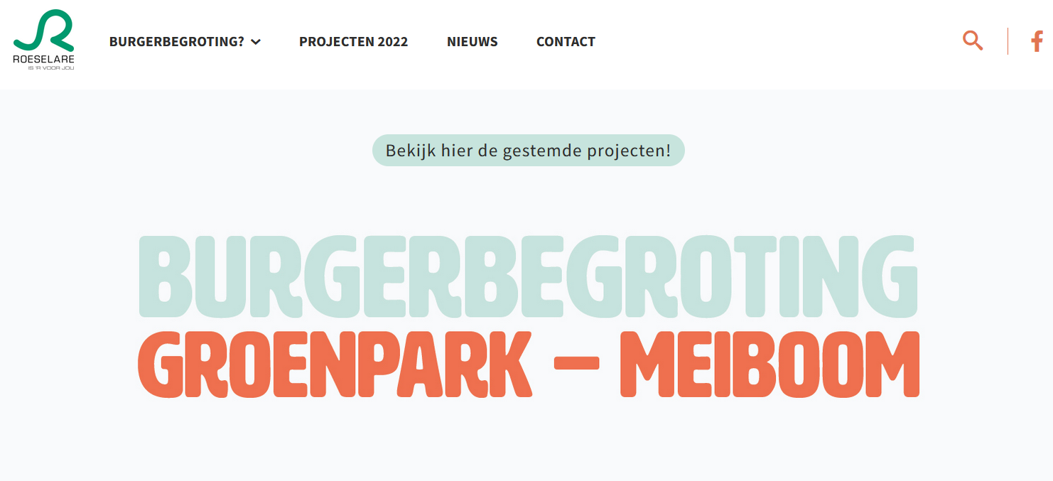
Lokale inspraak en participatie: in tal van geuren en kleuren

Slide 10
Structurele inspraak:
85 à 90%
van de Vlaamse gemeenten werkt met een lokale ouderenraad

Slide 11
Belang van een structurele stem:
Beleid en omgeving bekeken vanuit de leefwereld van ouderen
Belang van een signaalfunctie
Ruimte voor inspraak als leerproces
Platform dat beleid mee kan realiseren
Doorstroming van signalen naar bovenlokale niveaus

Slide 12
Momentum voor een nieuwe dynamiek
Toekomst ondersteuning RPO’s en ISO’s

Slide 13
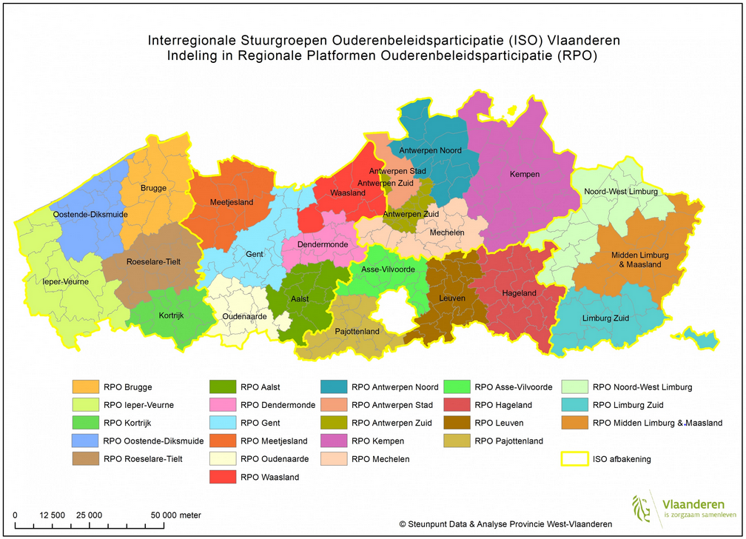

Slide 14
Waarom essentieel?
Platform voor uitwisseling van informatie, ervaringen en inspiratie
‘Lerend netwerk’ ter versterking van lokale ouderenbeleidsparticipatie
Doorstroming van signalen: bottom-up en top-down
Belangrijke schakel in ondersteuning lokale ouderenraden

Slide 15
Doel van de overdracht

Slide 16
Resultaat overdracht:
1. Toekomstzekerheid
2. Ondersteuning op gelijk niveau
3. Vrijwilligersverzekering en onkosten
4. Véél actievere wisselwerking
5. Sterkere ondersteuning

Slide 17
Huidige ondersteuning
Vlaamse Ouderenraad ⋅ Lokaal

Slide 18
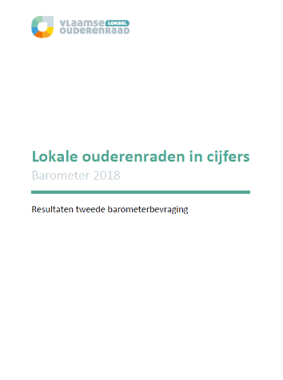
Het werk van lokale ouderenraden in kaart brengen

Slide 19
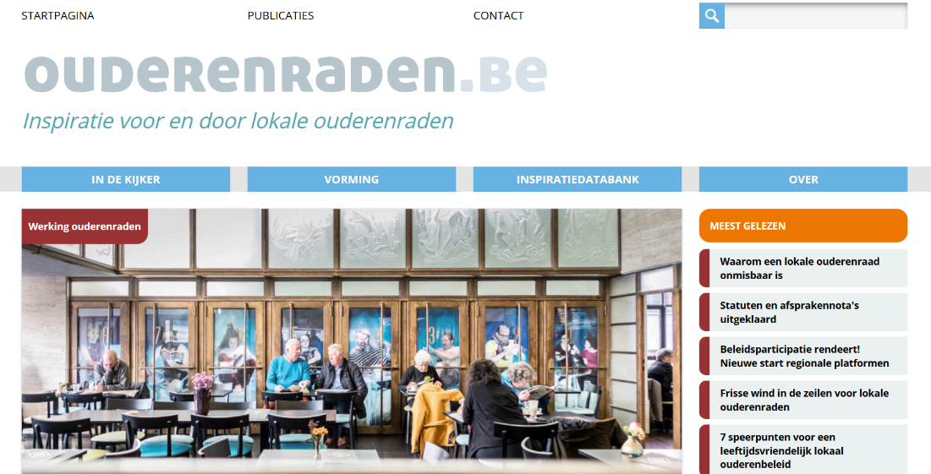
De zichtbaarheid van lokale ouderenraden versterken

Slide 20
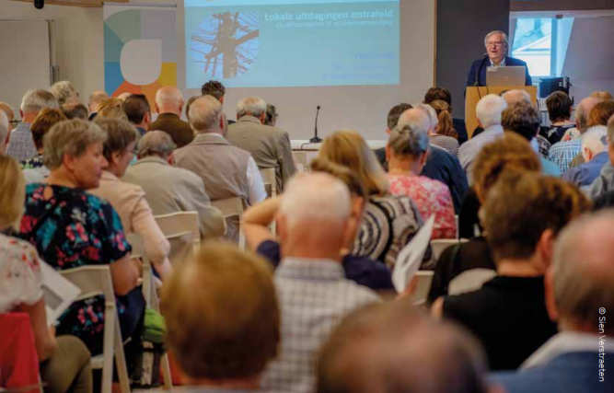
Inspireren en uitwisseling stimuleren
- Regionale vormingen
- Studiedagen
- Inspiratiedatabank
- Labo ouderenbeleid

Slide 21
Op Vlaams niveau:
Advies 2020: naar een sterker kader rond lokale ouderenbeleidsparticipatie
Onderzoek Steunpunt Welzijn, Volksgezondheid en Gezin: in welke mate en hoe maken lokale besturen inclusief ouderenbeleid en beleidsparticipatie van ouderen waar?
Resultaten: eind 2022

Slide 22
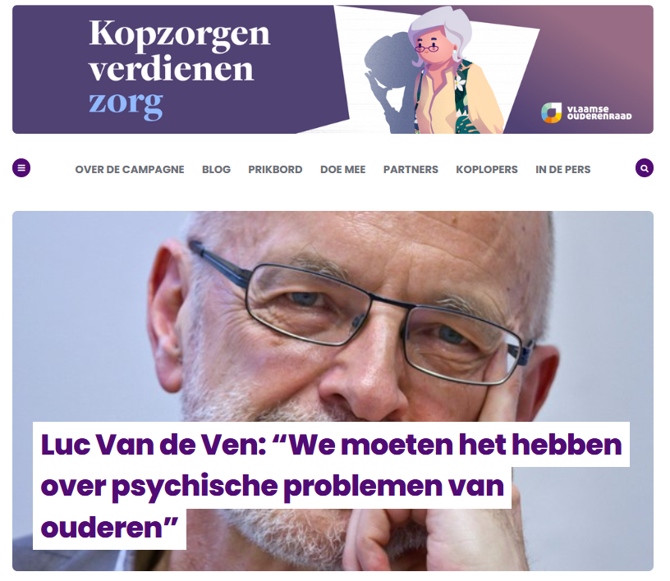
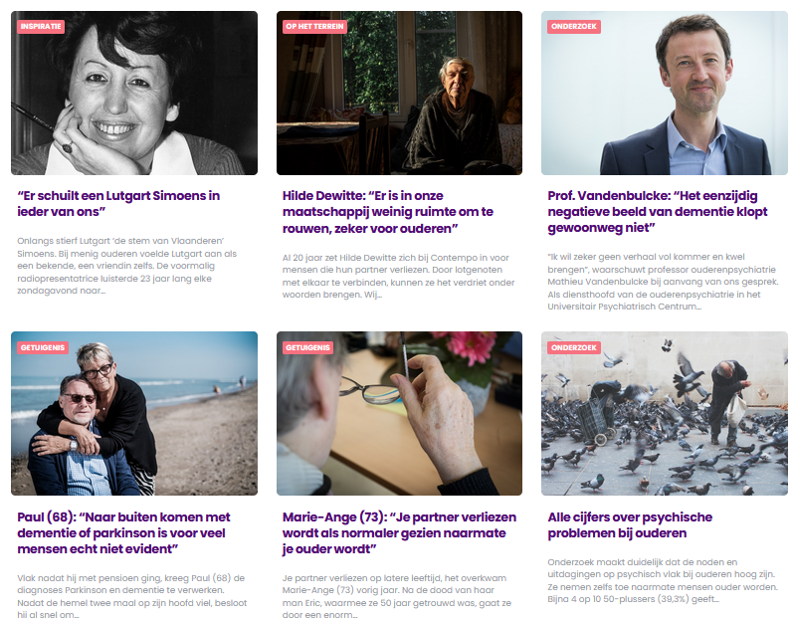
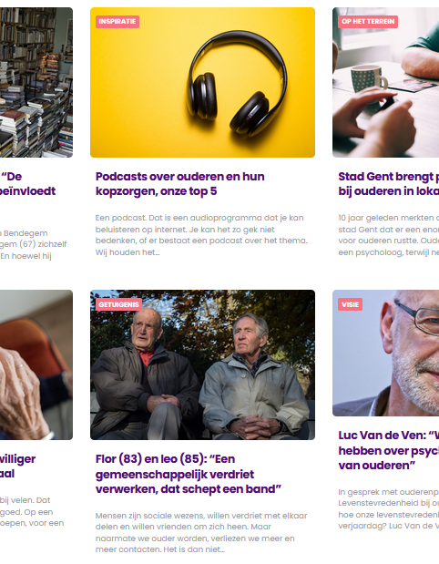
Sensibiliseringscampagne

Slide 23
Beleidsadviezen 2021
Vlaams eenzaamheidsplan 2021-2024
Vlaams ouderenbeleidsplan 2020-2025
Beleidsuitdagingen psychisch welzijn op oudere leeftijd
Vlaams dementieplan 2021-2025
Hoorzitting aanpassingspremie 65+ in de sociale huur
Hoorzitting wijziging zorgbudgetten
Hoorzitting commercialisering ouderenzorg

Slide 25
Uitdagingen
Participatielandschap in beweging

Slide 26
Uitdaging 1:
Heropbouwen na 2 jaar covid

Slide 27
Vaststellingen uit de vele gesprekken
Grote verschillen in werking ouderenraden in coronatijden
Uitval van leden en sleutelfiguren
2 jaar lang amper nieuwe vrijwilligers kunnen aantrekken
➔ Zorgen voor dynamiek en ondersteuning

Slide 28
Uitdaging 2:
Lokale verkiezingen 2024

Slide 29
Impact decreet Lokaal Bestuur
Bepalingen met betrekking tot participatie:
Participatievormen veel meer open gelaten
Nadruk op autonomie lokale besturen
Participatiereglement (!)

Slide 30
Barometer lokale ouderenraden 2020:

Slide 31
Belang van 2024:
Impact afschaffing opkomstplicht?
Verkiezingsprogramma’s en meerjarenplannen
Nieuwe beleidsploegen (en nieuwe participatiereglementen?)
Hersamenstelling van veel ouderenraden

Slide 32
Uitdaging 3:
Besluitvorming op regionaal tussenniveau

Slide 34
Besluitvorming op regionaal tussenniveau
Regionaal: niet lokaal, niet provinciaal, niet Vlaams
Structuren versnipperd per domein
Geen eenvormige aanpak qua inspraak
Wie welke rol?

Slide 36
Maar ook …
Tal van troeven in handen

Slide 37
Vaststellingen:
Ouderen nog nooit zo zichtbaar op de politieke agenda
Nieuwe synergiën dankzij overname ondersteuning
Impact als Vlaamse Ouderenraad sterk gegroeid
Nieuwe kansen om het verschil te maken

Slide 40
Bedankt voor uw aandacht
Vragen?

